Slide 1
世紀神探福爾摩斯
黃愛翔。花蓮縣明義國小。五年六班
蘇芮宣。花蓮縣明義國小。五年六班
陳姵吟。花蓮縣明義國小。五年六班
王永信。花蓮縣明義國小。五年六班
Notes:
世紀神探福爾摩斯

Slide 2
壹、前言
一、研究動機
我們是一群愛閱讀的學生，尤其喜歡偵探小說。說到偵探小說的代表人物就屬福爾摩斯了。柯南•道爾筆下的福爾摩斯總是有著一股讓人尊敬又崇拜的魅力，無論是他的機智或辦案手法總是讓身為讀者的我們感到佩服。

Slide 3

二、研究目的
(一)探討柯南•道爾的創作背景
(二)探討福爾摩斯人物特質與性格
(三)認識福爾摩斯的辦案手法

Slide 4
三、研究方法
本研究採文獻探討為主要研究方法，利用《大偵探福爾摩斯系列》的書籍及網路資料，分析作者的創作背景、福爾摩斯的人物特色及認識福爾摩斯的辦案手法，將資料加以統整做出結論，形成一份完整的報告。

Slide 5

四、研究限制
我們是小學生，選擇《大偵探福爾摩斯系列》的書籍是因為能增進小學生的邏輯思考能力。本研究主要是探討從柯南•道爾的創作背景，到福爾摩斯的性格、專業及辦案手法。對於改編前後內容的差異性並無深入探討。

Slide 6
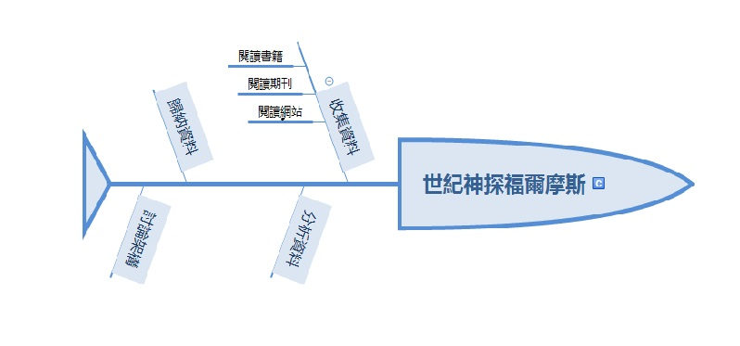
五、研究流程

Slide 7
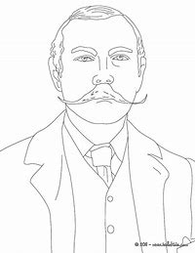
貳、正文
一、柯南•道爾的創作背景
柯南•道爾是一位醫生，他曾當過船醫、眼科醫生 。不過診所病人少的可憐，因此閒暇之餘他開始從事寫作。他記下了不少關於貝爾博士判斷人的筆記，這也是他日後塑造福爾摩斯成為家喻戶曉的具體形象來 源。

Slide 8
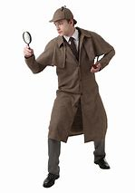
二、福爾摩斯人物特質與性格
身高6呎多、長臉、黑髮有著細長鷹勾鼻及下顎突出的偵探。頭戴獵帽，身穿棕色長大衣，嘴叼著菸斗，手拿懷錶和放大鏡，他也是一位知識淵博且多才多藝的人。
他不但頭腦冷靜，觀察力敏銳，推理能力也是數一數二的對工作有種瘋狂的執著。

Slide 9
三、認識福爾摩斯的辦案手法
(一)留意重要的線索──凡走過必留下痕跡
福爾摩斯對一件案子的熱衷程度令人無法想像，常常因為一件案子而廢寢忘食。福爾摩斯說過：「許多案子一開始都有微不足道的小事，後來卻發展成經典案例，因此我不敢把任何事理所當然認為小事。」
Notes:
福爾摩斯

Slide 10
(二)對人性的理解及洞察力
分析能力比一般人好，利用兇手可能不小心遺留下的蛛絲馬跡，細心的洞察一些地方，善用他的邏輯推理能力，從很細微之處了解兇手的個性、習慣、性格等，厲害到犯人的體型和五官輪廓，最厲害的是他甚至還能從這些線索中判斷出一個 人的體型和五官輪廓。

Slide 11
(三)善用科學邏輯
在《血字的研究》裡福爾摩斯使用了排除法及分析法，所謂的排除法是有A、B、C三種結論，
利用觀察及證據，去掉A和B，所得到的結論就是C。分析法是將每個困難的條件盡可能劃分成容易解決的條件。

Slide 12
叁、結論
一、柯南.道爾創造福爾摩斯是受到他的大學
教授貝爾的影響。
二、過人的智慧與推理能力，運用獨特的思
考邏輯找出問題。
三、他是一位才華洋溢的偵探家。
四、大膽假設小心求證的精神。

Slide 13
謝謝聆聽

